Slide 1

Classe préparant au Diplôme de Comptabilité et de Gestion
Journées portes ouvertes
DCG

Slide 2
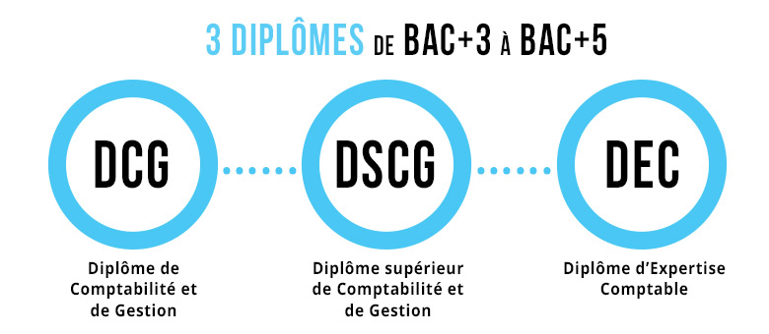
L’EXPERTISE COMPTABLE Un cursus L M D avec possibilité d'entrée dans la vie professionnelle à chaque niveau
Grade Licence Grade Master Grade Bac+8
Préparation au lycée Gaston Berger

Slide 3
REJOINDRE LE CURSUS
En DCG 1 (première année)
Pour :
Général
Technologique (STMG option GF)
Les étudiants en réorientation
Via Parcoursup (lien)
Pas d’entretien individuel
Journées d’immersion proposées (lien)
En DCG 2 (deuxième année)
Pour les titulaires du BTS CG ou du DUT GEA option GF
Via un dossier à télécharger sur le site du lycée (lien) à partir de mars
En DSCG (Master)
Pour les titulaires du DCG (lien)
Les bacheliers
En contrat de professionnalisation ou en contrat d’apprentissage

Slide 4

LES DÉBOUCHÉS POST-DCG
Préparer en 2 ans le DSCG au lycée Gaston Berger
Poursuite d’études : - Ecole de commerce, - Master (CCA, contrôle de gestion, droit, IAE…)
- Concours de catégorie A (administration, enseignement, collectivités locales..)
Travailler dans les organisations de toutes tailles et de tous secteurs d’activité
Travailler en cabinet d’expertise comptable et de commissariat aux comptes en tant que collaborateur

Slide 5
LES METIERS DE LA COMPTABILITE
Les métiers en cabinet
Expert-comptable (DEC) Expert-comptable stagiaire (DSCG) Commissaire aux comptes (DEC/CAFCAC) Chef de mission (DSCG) Collaborateur (DCG)
Les métiers en entreprise
Directeur administratif et financier Chef comptable Auditeur interne Contrôleur de gestion Comptable unique
Les métiers de la fonction publique
Contrôleur et inspecteur des finances publiques Agent comptable Enseignant (DSCG ou autre Master)

Slide 6
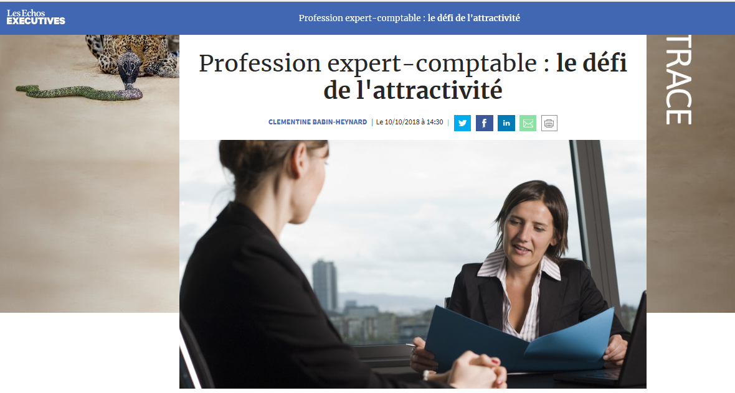
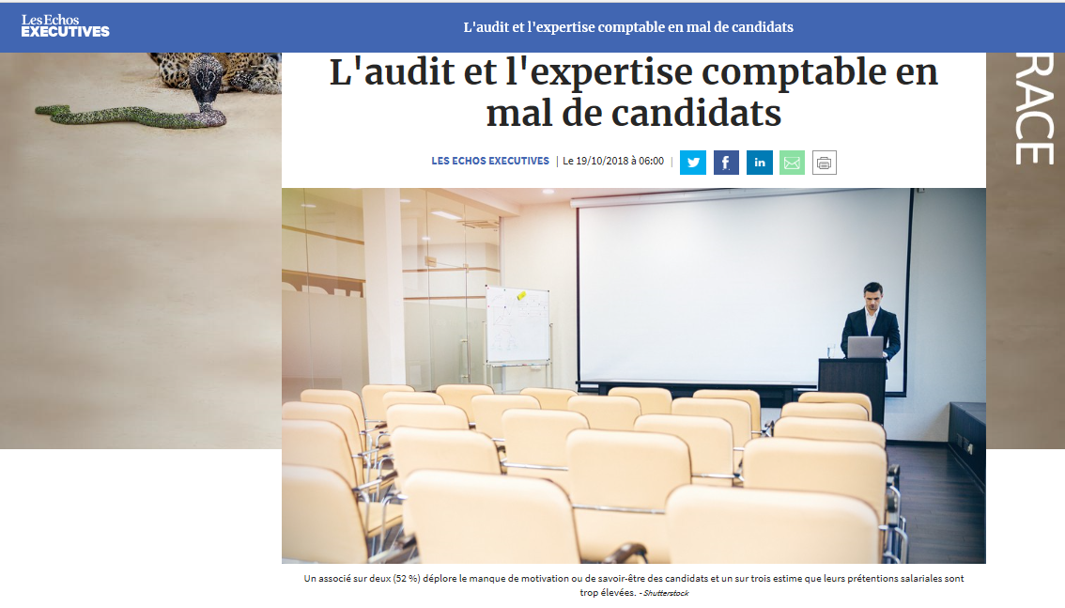
DANS LA PRESSE
« Et ses salaires élevés constituent l'élément attractif le plus évident. Dès ses débuts, un jeune expert-comptable (d'un niveau bac +8) touche entre 25.000 et 30.000 euros de salaire brut par an. De plus, cette fourchette s'accroît rapidement, au fil des années, pour s'étendre entre 50.000 et 60.000 euros après cinq années d'expérience. »
« Les candidats et les recruteurs s'accordent au moins sur un point : le marché de l'emploi dans les métiers de l'audit, du conseil et de l'expertise-comptable bénéficie d'une conjoncture on ne peut plus favorable. »

Slide 7
CONTENU DE LA FORMATION Axe 1 – Droit des affaires
DCG 1 – épreuve n°1
Fondamentaux du droit
DCG 2 – épreuve n° 2
Droit des sociétés et des groupements d’affaires
DCG 3 – épreuve n° 3
Droit social
DCG 2 – épreuve n° 4
Droit fiscal

Slide 8
CONTENU DE LA FORMATION Axe 2 – Gestion comptable et financière
DCG 1 – épreuve n°9
Comptabilité
DCG 2 – épreuve n°10
Comptabilité approfondie
DCG 3 – épreuve n°11 : Contrôle de gestion
DCG 2 – épreuve n°6
Finance d’entreprise

Slide 9
CONTENU DE LA FORMATION Axe 3 – ANALYSE ÉCONOMIQUE ET MANAGÉRIALE
DCG 1 et 2 – épreuve n°5
Économie contemporaine
DCG 3 – épreuve n°7 Management

Slide 10
CONTENU DE LA FORMATION AXE 4 – Communication et environnement numérique
DCG 1 – épreuve n°8
Systèmes d’information de gestion
DCG 1, 2 et 3 – épreuve n°13
Communication professionnelle
DCG 1, (2) et 3 – épreuve n°12
Anglais des affaires

Slide 11
CONTENU DE LA FORMATION Horaires hebdomadaires en DCG
Contenu de la formation | DCG1 | DCG2 | DCG3
Axe 1 Droit des affaires
UE1 Fondamentaux du droit | 5h
UE2 Droit des sociétés et des groupements d’affaires |  | 5h
UE3 Droit social |  |  | 5h
UE4 Droit fiscal |  | 5h
Axe 2 Gestion comptable et financière
UE9 Comptabilité | 6h
UE6 Finance d’entreprise |  | 5h
UE10 Comptabilité approfondie |  | 6h
UE11 Contrôle de gestion |  |  | 6,5h
Axe 3 Analyse économique et managériale
UE5 Économie contemporaine | 3h | 3,5h
UE7 Management |  |  | 6,5h
Axe 4 Communication et environnement numérique
UE8 Système d’information et de gestion | 7h
UE12 Anglais des affaires | 5h |  | 1h
UE13 Communication professionnelle | 0,5h | 1h | 1h

Slide 12
DÉLIVRANCE DU DIPLÔME
Moyenne générale à l’examen national
au moins égale à 10 sur 20 à l’ensemble des 13 épreuves
sans note inférieure à 6 sur 20
Conservation de la note obtenue
si au moins 10 sur 20
Conservation possible de la note obtenue
si entre 6 et moins de 10 pour compensation ultérieure
pendant 8 sessions

Slide 13
LES CRITÈRES POUR NOUS REJOINDRE
Du sérieux et de la motivation
Un profil homogène
Un choix d’options cohérent
Mathématiques, Géopolitique, SES, sont des matières à privilégier
Chaque dossier est étudié attentivement par la commission (les professeurs de la section)
Pas de recours à un algorithme
Vérifiés à travers:
les bulletins de première et de terminale, les notes aux épreuves du baccalauréat
la fiche avenir
le projet de formation motivé à compléter soigneusement

Slide 14
PRÉPARER LE DCG À GASTON BERGER
Des DS toutes les semaines
Un suivi individualisé des étudiants
Deux conseils de classe dans l’année (qui décident notamment l’admission au niveau supérieur / pas de redoublement)
La possibilité de préparer l’épreuve facultative de langue
Une équipe qui participe aux différents jurys
Une continuité pédagogique assurée

Slide 15
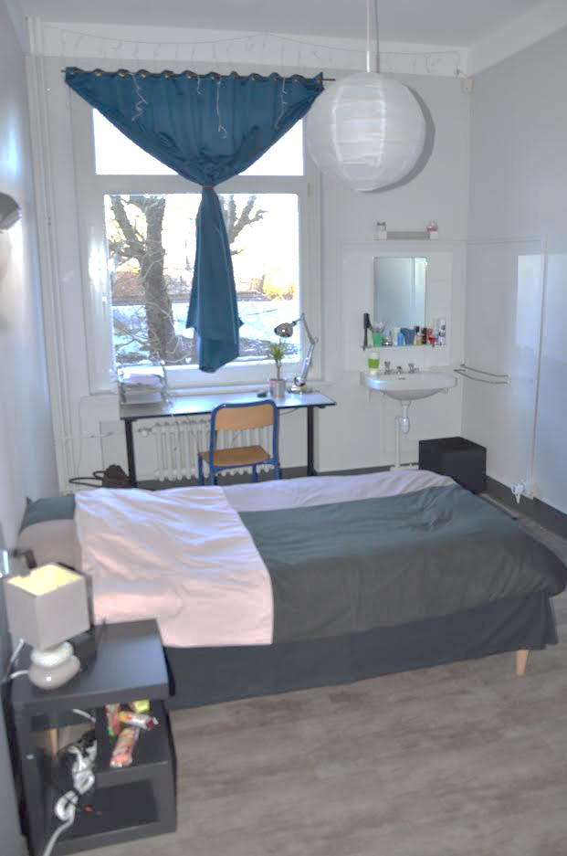
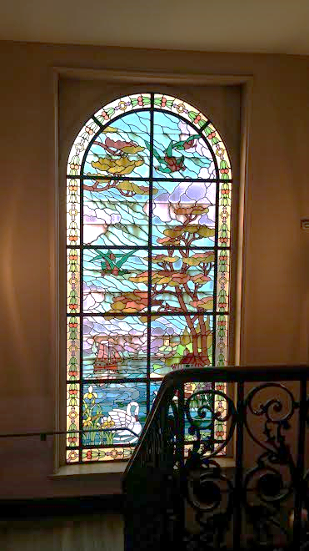
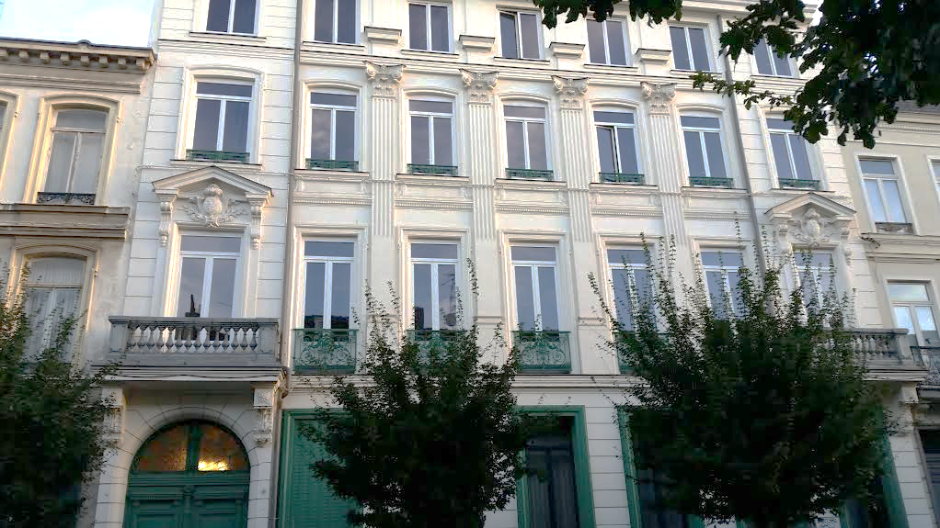
PRÉPARER LE DCG À GASTON BERGER : un internat
Un immeuble ancien entièrement rénové …
Des chambres individuelles

Slide 16
NOS RÉSULTATS
2009 | 2010 | 2011 | 2012 | 2013 | 2014 | 2015 | 2016 | 2017 | 2018 | 2019 | 2020 | 2021
76% | 82% | 91% | 85% | 82% | 100% (32) | 80,5% (41) | 85% | 89% (37) | 92% (39) | 88% (36) | 88% (35) | 73% (41)
 | Promo 2017-2018 | Promo 2018-2019 | Promo 2019 - 2020 | Promo 2020-2021
Insertion professionnelle Autre | 2 2 (1 Césure étranger) | 0 | 0 | 3 4
Poursuite d’études | 35 | 36 | 35 | 34
DSCG alternance | 27 | 30 | 27 | 33
Master CCA | 3 |  | 2
Autres Masters | 4 | 4 | 1 (GRH)
IAE | 1
Autres |  | 2 (école de commerce) | 5 (concours, immobilier, com.) | 1 (droit)
TOTAL | 39 | 36 | 35 | 41
Résultats DSCG 2020: 23 étudiants diplômés sur 25

Slide 17
LES STAGES
Deux périodes de stage de quatre semaines
Obligatoires pour l'UE13 (soutenance du rapport)
Du 7 juin au 4 juillet 2022
Où?
Cabinet d’expertise comptable
Services comptables et financiers : entreprise collectivité publique ou association
En pratique
Établissement d’une convention de stage
Suivi par un professeur responsable lors du stage
Quand?

Slide 18
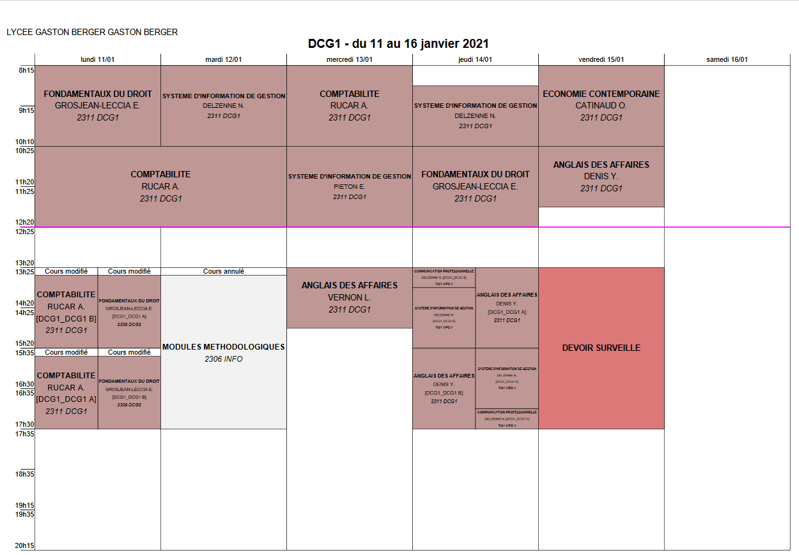
Concrètement : l’emploi du temps d’un DCG1

Slide 19
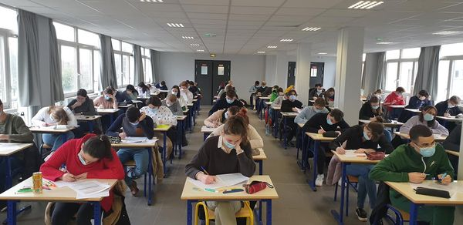
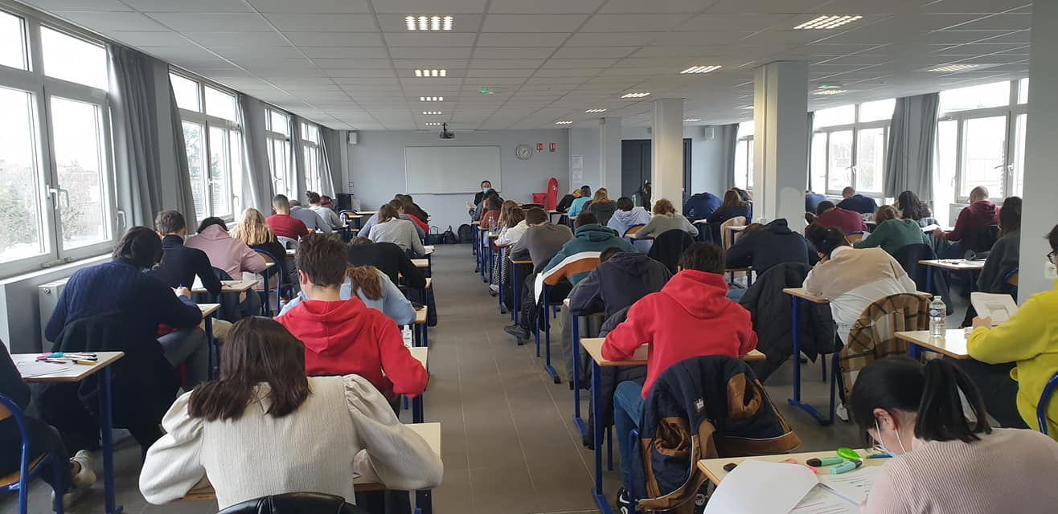

Concrètement : la vie d’étudiant en DCG à Gaston Berger
Un DS tous les vendredis après-midi

Slide 20
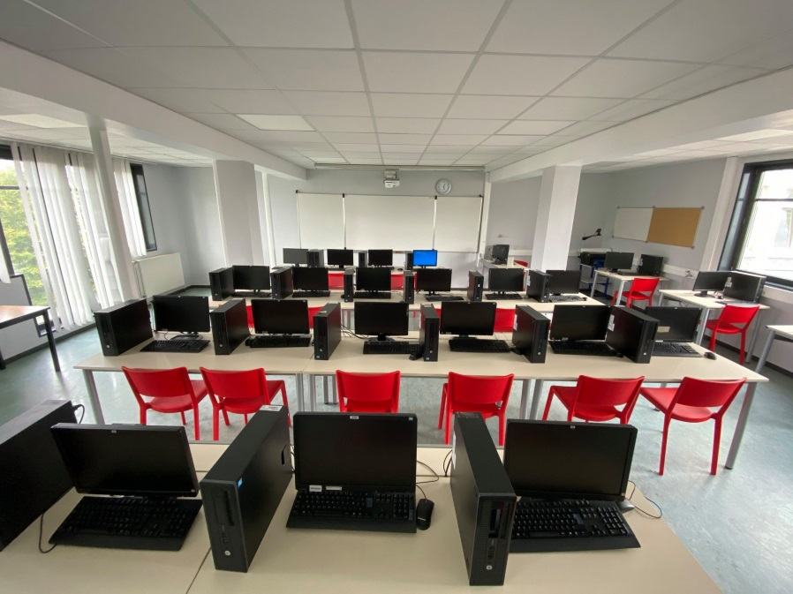
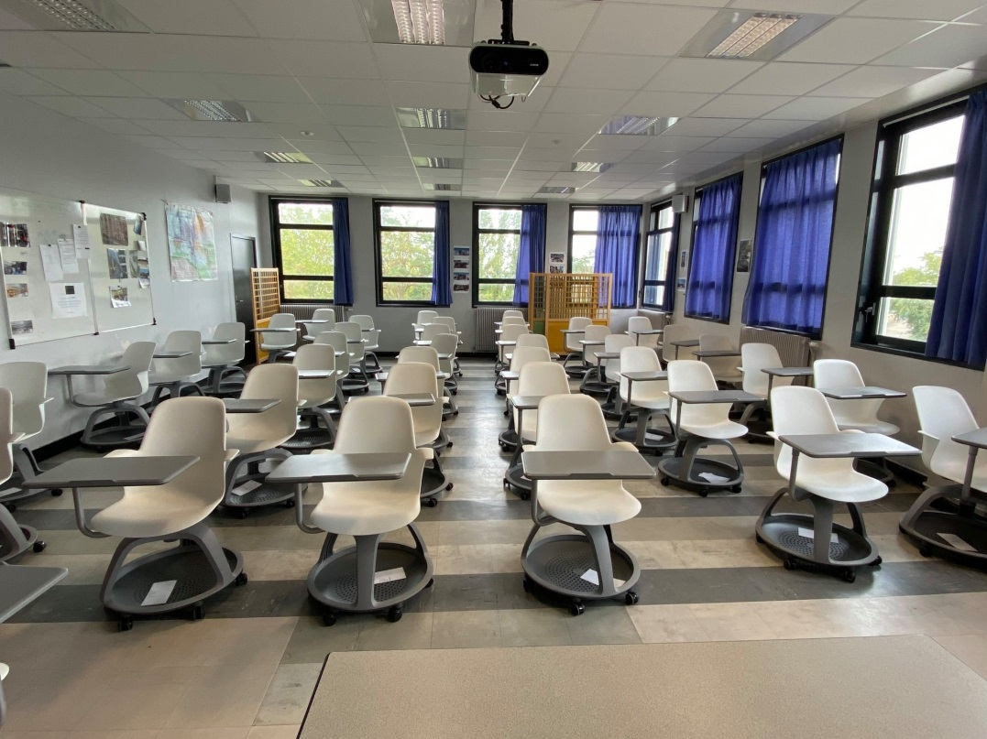
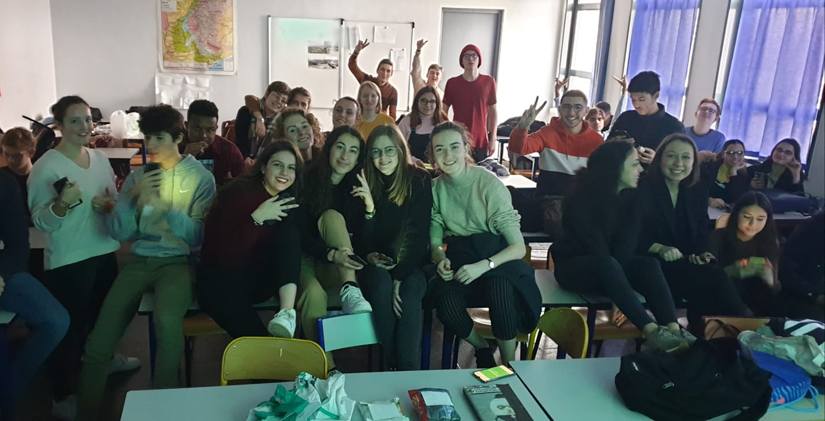
Concrètement : la vie d’étudiant en DCG à Gaston Berger

Slide 21





Concrètement : la vie d’étudiant en DCG à Gaston Berger
E-Gaston
Accès réseau Wifi
Compte Office
Un écosystème informatique très développé
Compte Pronote

Slide 22
Concrètement : la vie d’étudiant en DCG à Gaston Berger
Accessible via https://www.office.com/
Identifiant : prenom.nom@gastonberger.fr
Office 365
Objectifs :
Disposer d’une adresse email professionnelle → Outlook
Disposer de la suite bureautique Office dernière version gratuitement
Disposer d’un espace de stockage → OneDrive
Permettre un travail collaboratif → Sharepoint, Teams
Permettre aux étudiants de travailler à distance (classe virtuelle/projets) → Teams
Accéder à des supports vidéos (ex : tutoriels) → Stream
Précisions :
Installer la suite Office sur ses ordinateurs personnels (jusqu’à 5 postes) et en ligne.
OneDrive : « espace de stockage en ligne », jusqu’à 1 000 Go de données sauvegardées, sécurisées.

Slide 23


Concrètement : la vie d’étudiant en DCG à Gaston Berger
Pendant la crise sanitaire :
Cours 50/50 pour les trois classes
50% des effectifs à distance (suivi du cours via Teams)
50% des effectifs en présence
1 semaine sur 2
Puis permutation
Tous les TD sont assurés avec l’effectif complet
Les DS des vendredis après-midi = 100% des effectifs
En espérant tourner rapidement la page

Slide 24
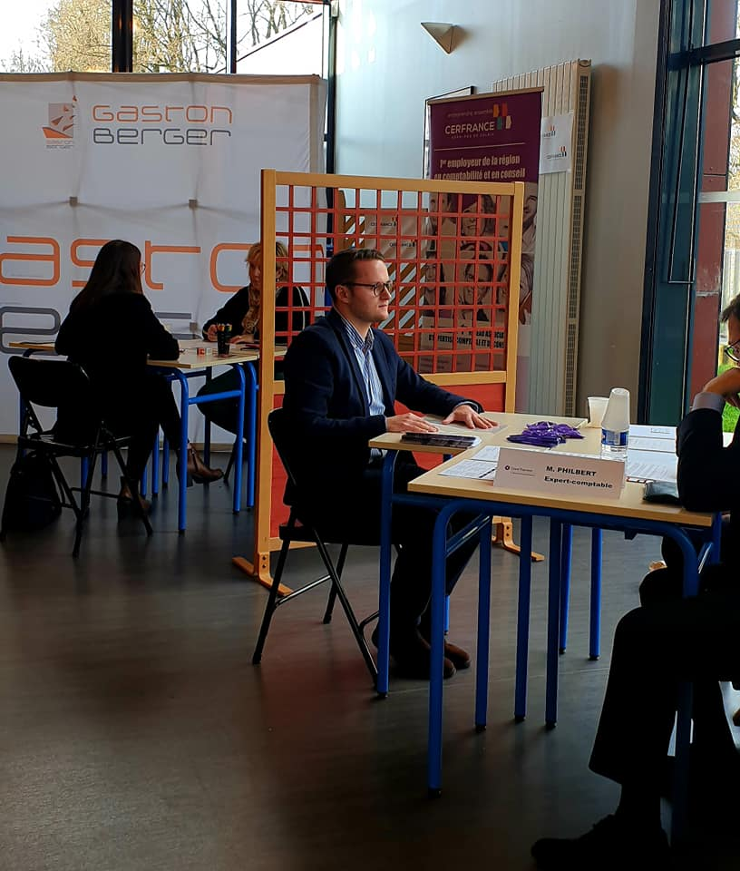
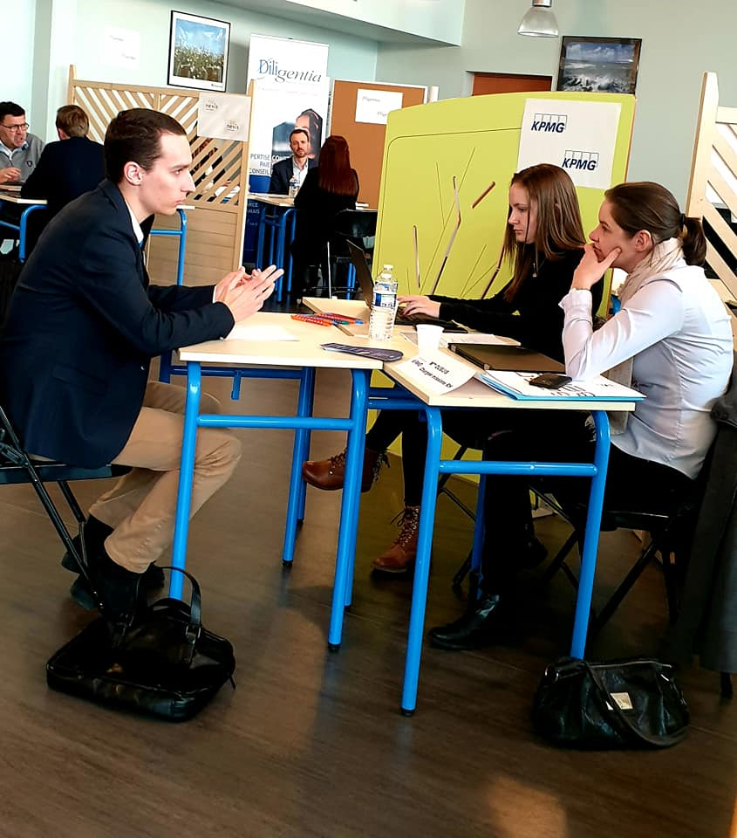
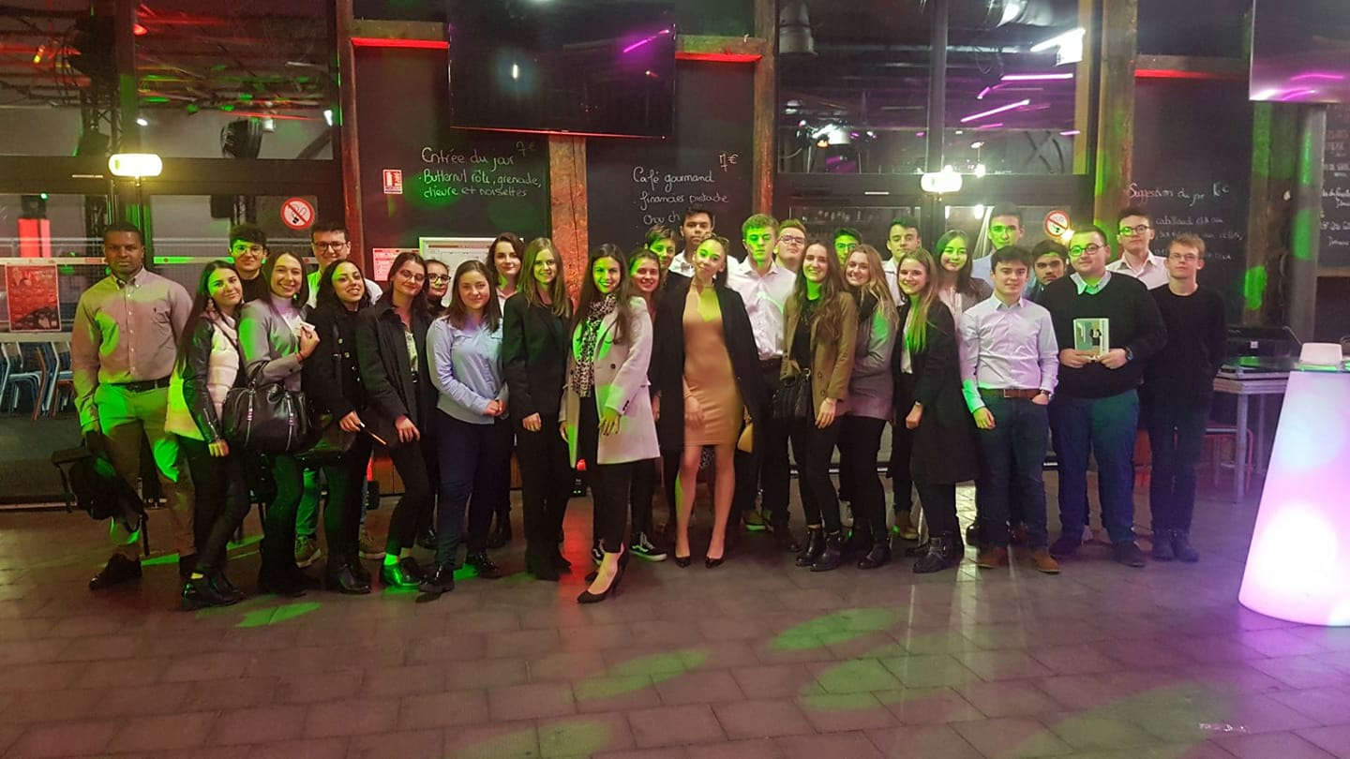
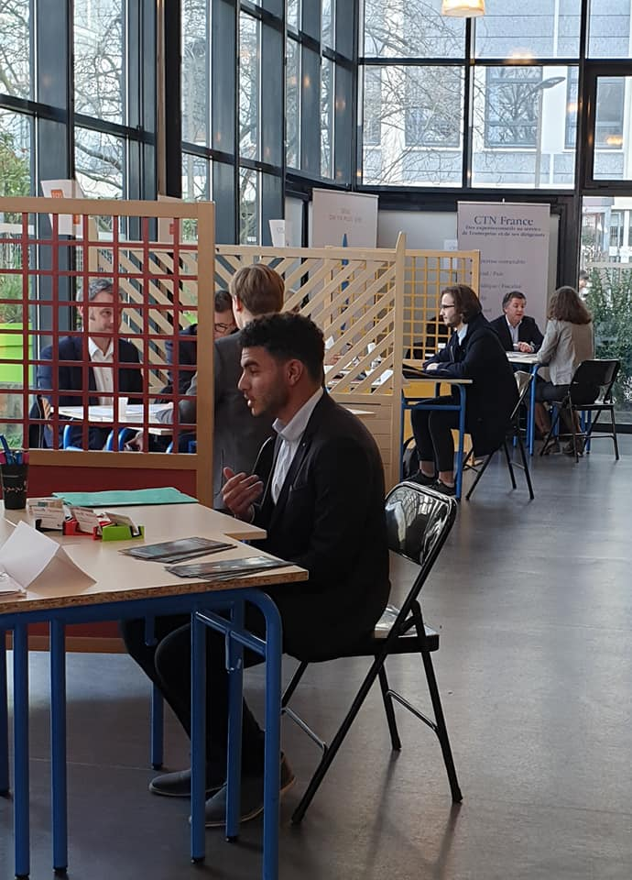
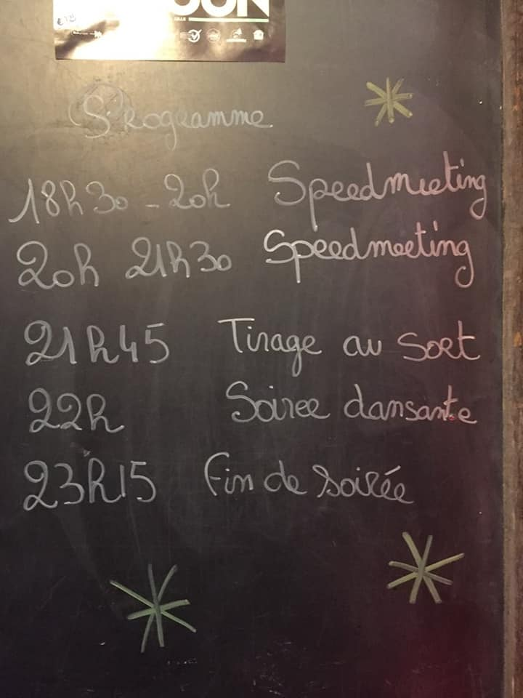

Concrètement : la vie d’étudiant en DCG à Gaston Berger
Participation à la « nuit qui compte »
Des jobs dating

Slide 25

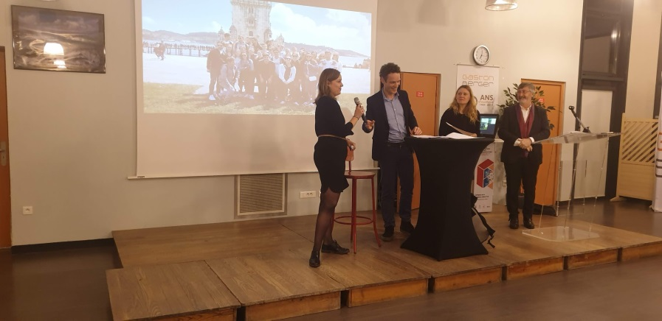
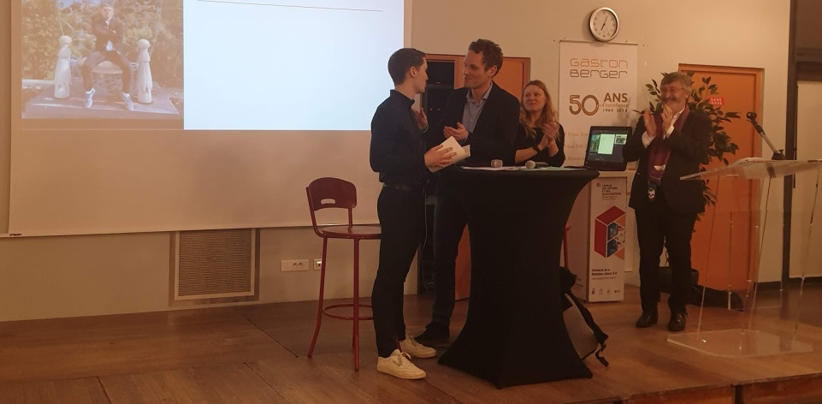
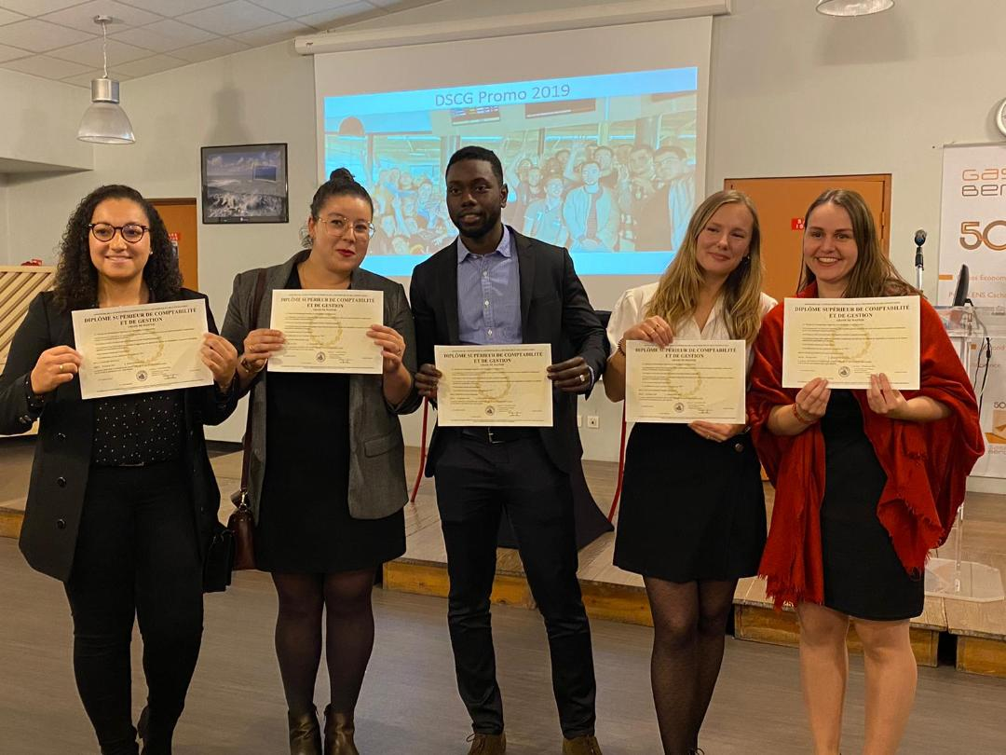
Concrètement : la vie d’étudiant en DCG/DSCG à Gaston Berger
Cérémonie de remise des diplômes du DCG et du DSCG

Slide 26
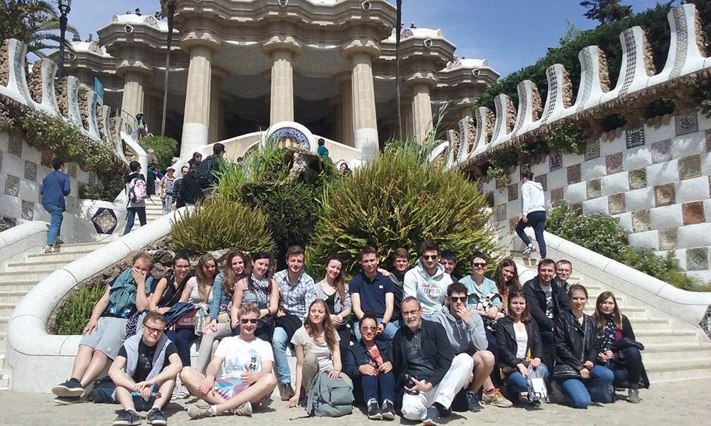
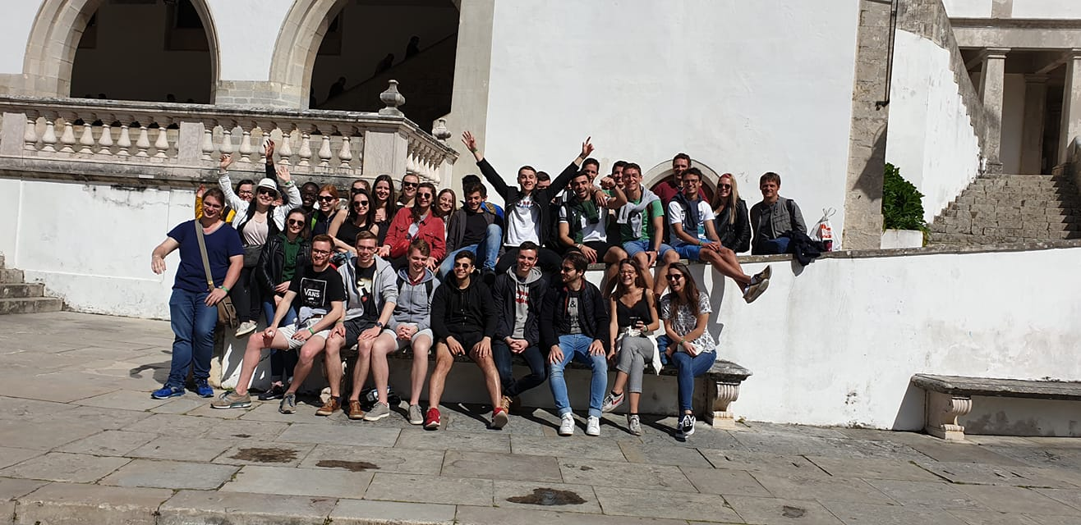
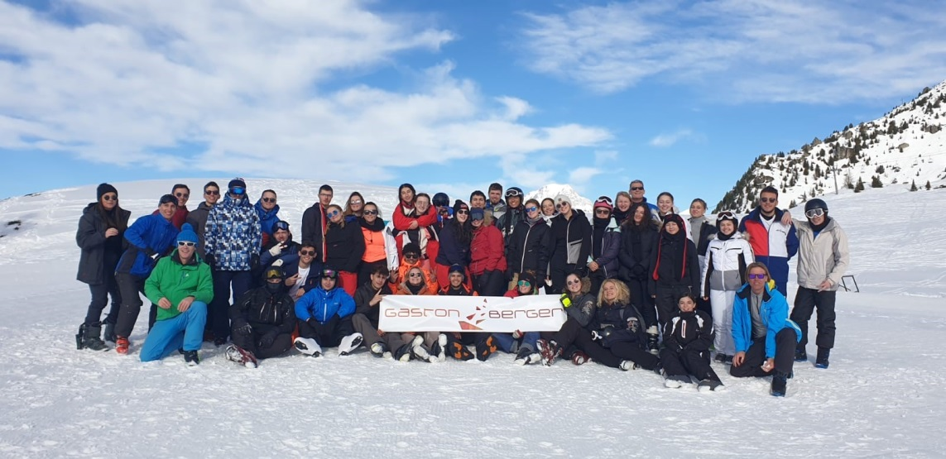
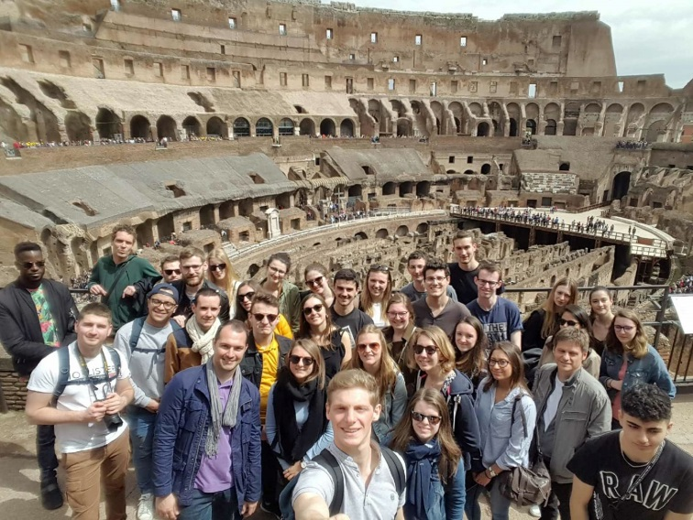
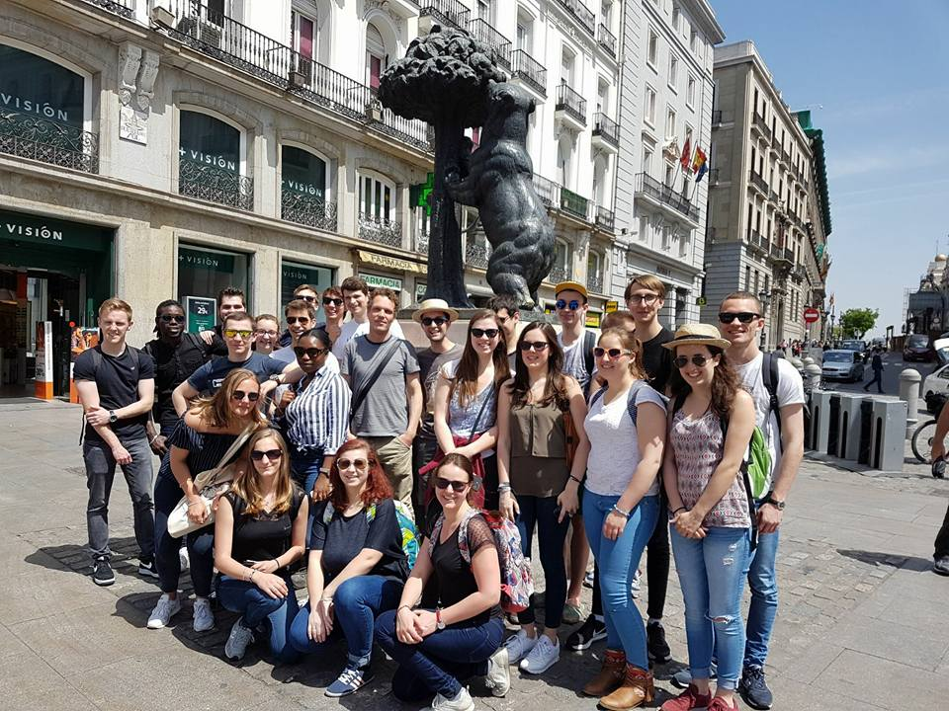
Concrètement : la vie d’étudiant en DCG à Gaston Berger
C’est aussi profiter de séjours …
Barcelone 2016
Lisbonne 2019
Les Arcs 2020
Rome 2018
Madrid 2017

Slide 27

LIENS UTILES ET CONTACTS
dcg@gastonberger.fr
Le site du lycée
https://www.gastonberger.fr/formations/classes-preparatoires/expertise-comptable/
La vidéo de présentation de la section
https://www.youtube.com/watch?v=7VmF-eFqqT4&t=183s
Inscription en DCG 1: Parcoursup (pour les titulaires du baccalauréat et les étudiants en réorientation)
http://www.parcoursup.fr
Inscription en DSCG
https://www.gastonberger.fr/bac5/bac5-dscg/
https://www.gastonberger.fr/wp-content/uploads/2020/04/DOSSIER-DCG2-ET-3-2020-VERSION-MAI.docx
Inscription en DCG 2 : dossier à télécharger (pour les titulaires de BTS CG ou de DUT GEA)
Inscription aux journées d’immersion DCG1
https://www.gastonberger.fr/vie-du-campus/immersions-formations-post-bac/

Slide 28
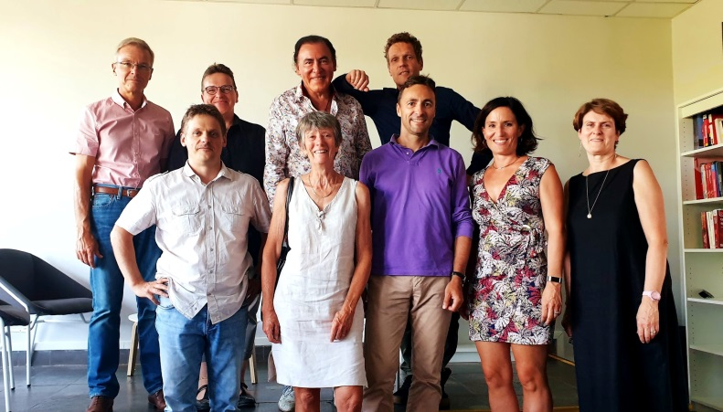
Classe préparant au Diplôme de Comptabilité et de Gestion
Merci de votre attention
dcg@gastonberger.fr

